Slide 1
2025年 PEGAS@s 改善テーマ
EF包裝超薄板
DX應用省人化
部 門： | 素材製造二課
指導者： | 李炳興、王俊淵
チームリーダー： | 王文佑、連俊森
チームメンバー： | 素材製造二課 & 電氣技術 & 生產推進課& 設備技術
-1-
Notes:
各位長官好
我們這組報告的主題是EF包裝超薄板DX應用省人化

Slide 2
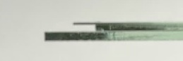



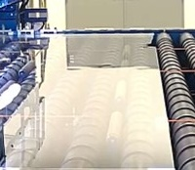
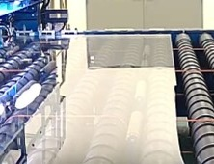

背 景 說 明
玻璃板厚從 0.5t 下降到 0.15t 以下、玻璃越薄、更容易破裂欠板發生
現物寫真
＜板厚比對＞
＜人力支援＞
(各窯)
變薄70%
正常板厚
0.5t
超薄板厚
(EF窯)
0.15t
欠板
人力支援
欠板
-2-

Slide 3
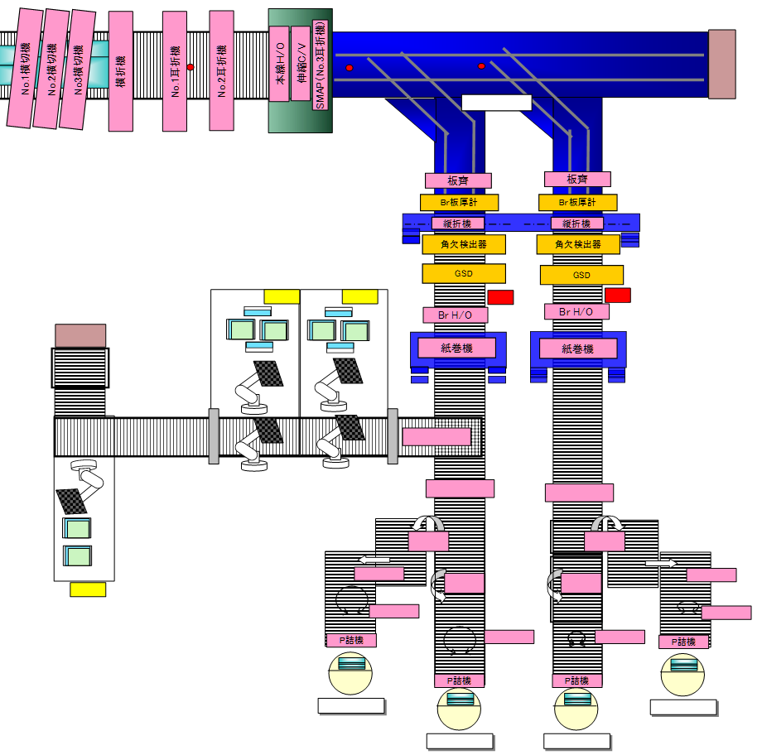
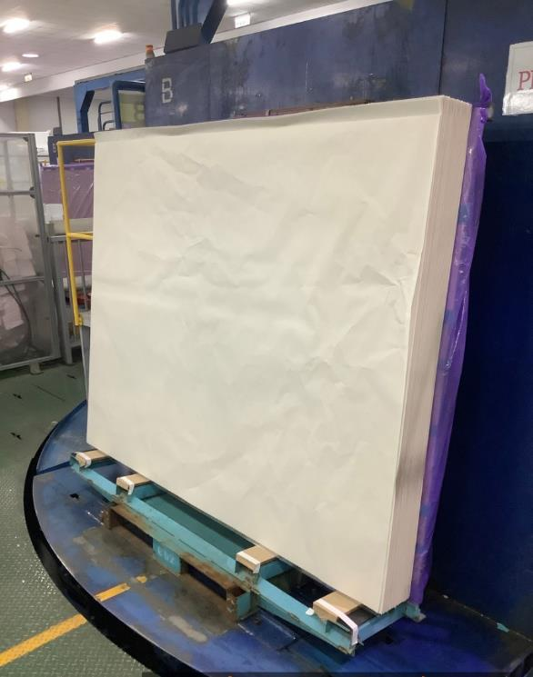
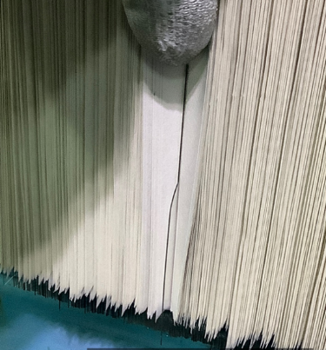
現 況 說 明 : 超 薄 板 容 易 欠 板
欠板
PL內欠板

Slide 4
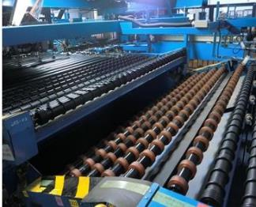
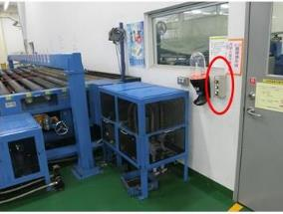
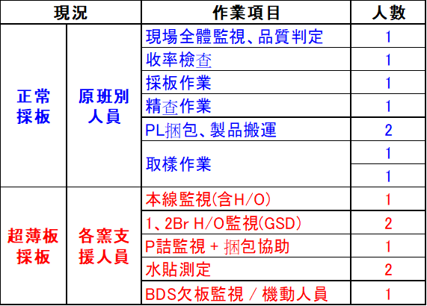
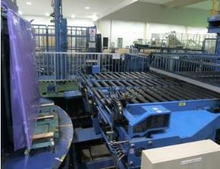
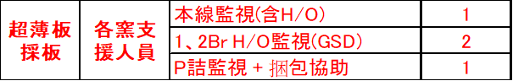
現 況 說 明 : 欠 板 監 視 人 員
收率、取樣
精查、採板
1、2 BR Hopper監視
本線 Hopper監視
股長
PL 欠板監視
仕上、搬運

Slide 5

主 題 選 定
欠 板 檢 測
「自 動 化」!
-5-

Slide 6
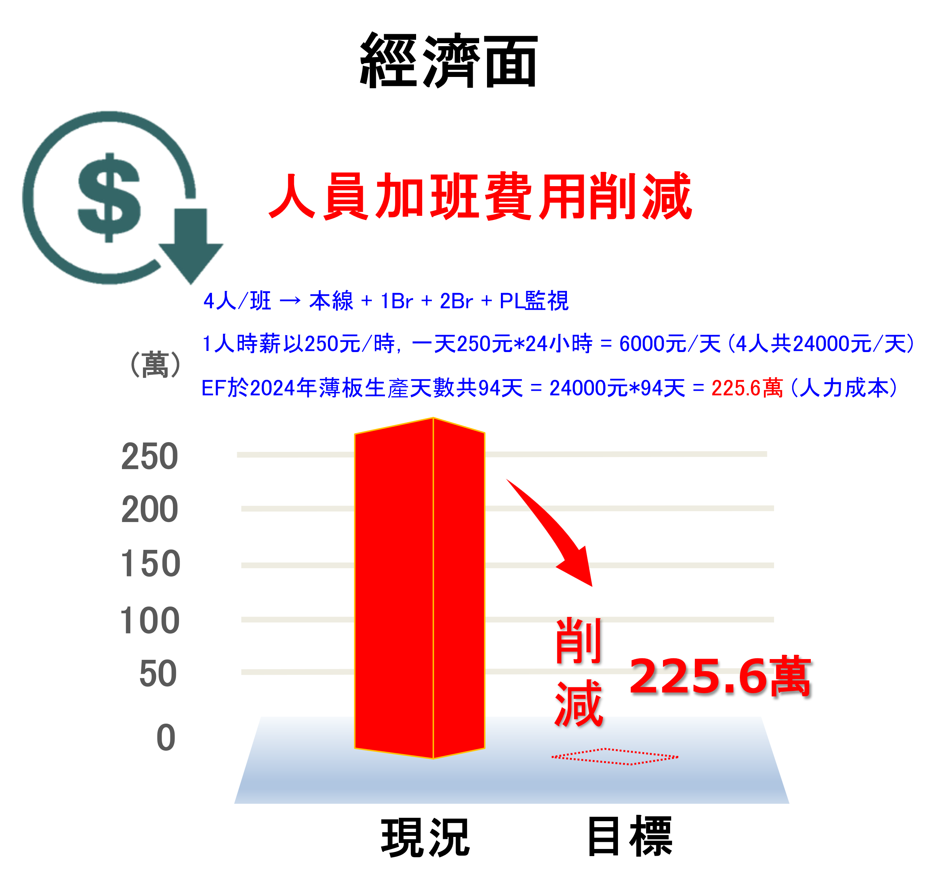






目 標 設 定
生產面
作業面
成本面
監視人員削減
作業時間削減
人力成本削減
以2024年採板天數計算 (94天)
(人)
4
2256小時/年 (以2024年為例)
完全削減
3
削減
2
作業時間
2256小時
削減
1
4人/班
完全削減
0
0 小時/年
現況
目標
-6-

Slide 7
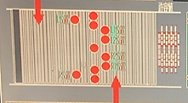
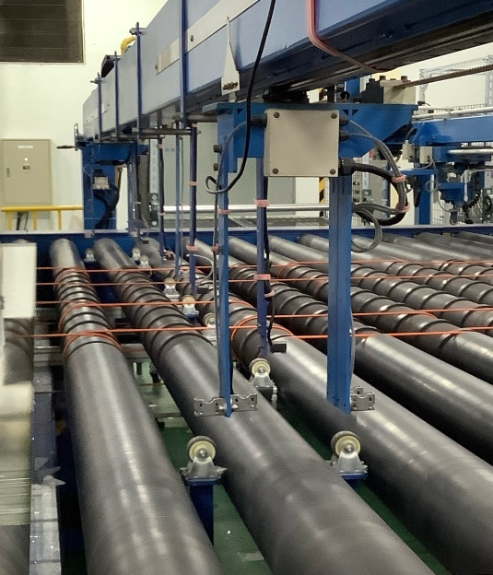
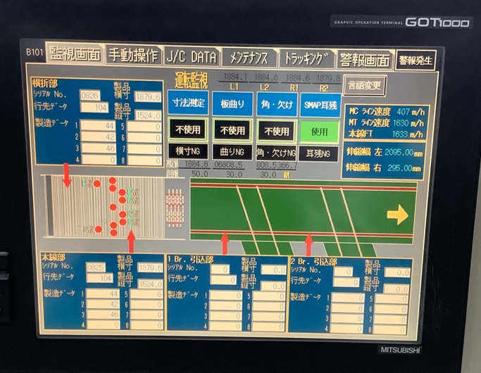
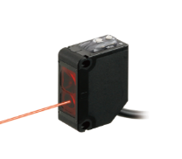
現 況 調 查 : 欠 板 Sensor 調 查
EF COLD 產線圖
欠板偵測Sensor
Toutch Panel
精度不足
± 21mm
欠板Sensor位置
Sensor型式：CX-421
-7-

Slide 8
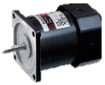
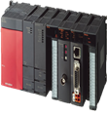


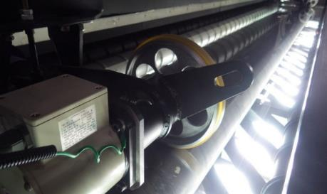

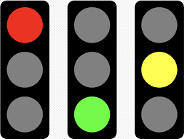
欠板 Sensor 運作原理
欠板Sensor檢出的原理是什麼?
MCPG
PLC計算吋法
玻
璃
欠板偵測
數值判斷
MCPG
30mm ↓ OK
欠板SENSOR
30mm ↓ OK
30mm ↓ OK
30mm ↓ OK
ON
OFF
-8-

Slide 9



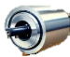
原 因 分 析
欠板Sensor精度不足原因？
要因分析
本線段
增速段
欠板Sensor硬體受限，量測頻度不足導致精度誤差
①
②
本線PLC負擔太多Sensor，
導致運算延遲造成的誤差
③
驅動源不同，本線段與增速段
Roll速度不同，造成計算上的誤差
ＭＣＰＧ
PLC計算延遲
欠板Ｓensor
③
②
①
-9-

Slide 10
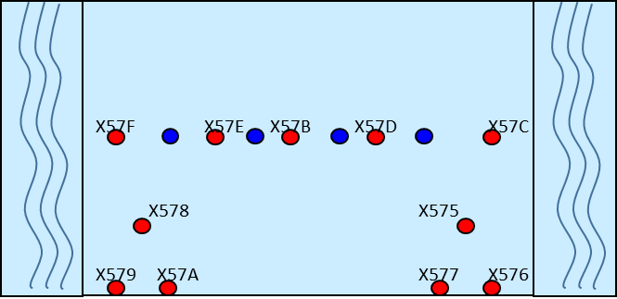
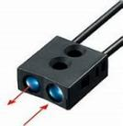
對 策 實 施 ① : 更換Sensor 提升精度
改善成果
變更Sensor形式提升精度
欠板Sensor精度不足
①
②
③
④
舊傳統Sensor精度較低(3 - 10ms)
新光纖Sensor精度較高(0.5–1ms)
OLD→傳統感測頭
NEW→光纖感測頭
檢測精度從22mm提升到了13mm
欠板檢出精度提升
170%
變更光纖Sensor提升精度
-10-

Slide 11

對 策 實 施 ② : PLC 運 算 延 遲
本線Sensor示意圖
Sensor
Sensor
本線有80多個Sensor
速度延遲
PLC計算
PLC計算
Sensor
PLC計算
-11-

Slide 12
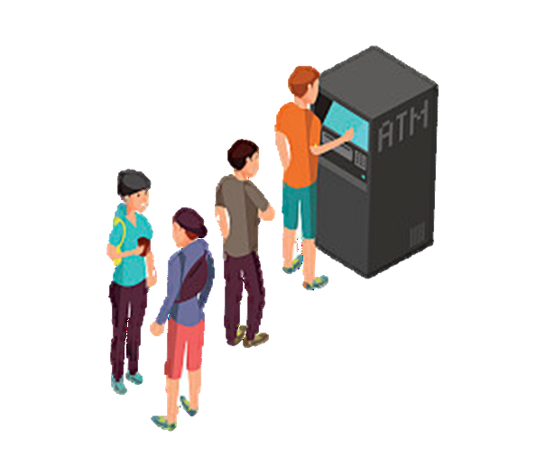

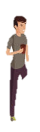













對 策 實 施 ② : 欠板Sensor 改專用PLC
P
L
C
欠板Sensor
專用PLC
欠板Sensor

Slide 13




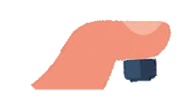
對 策 實 施 ③ : 計 算 增 速 段 Roll 速 度
Roll速度換算公式: 速率(m/s) = Sensor距離 (m) / 時間(sec)
Sensor A
Sensor B
sec
4.0
2.4
0.8
3.2
1.6
Sensor
A→B 距離
-13-

Slide 14
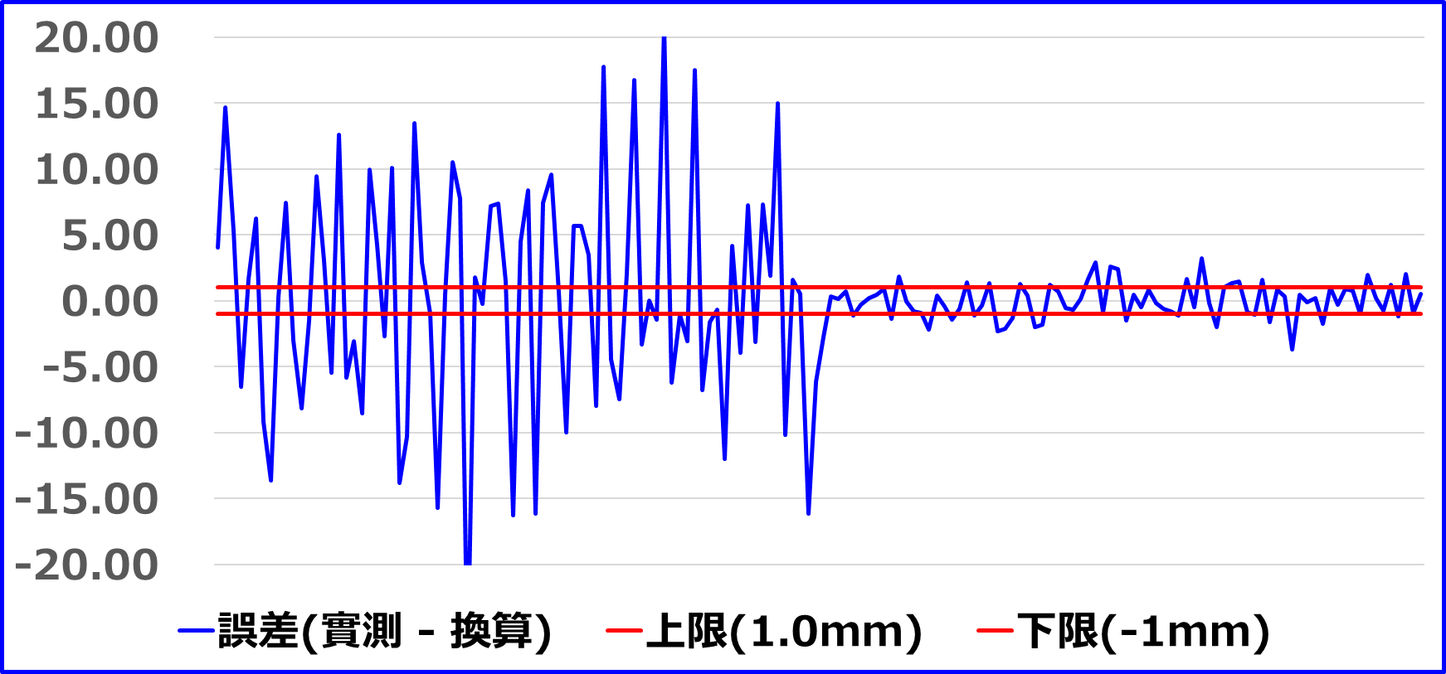

對 策 實 施 ③ : 驗 證 結 果
實測結果
以本線MCPG計算
以增速段Roll速率推算
精度提升
600%
誤差範圍
± 21mm
誤差範圍
±3.5mm
-14-

Slide 15
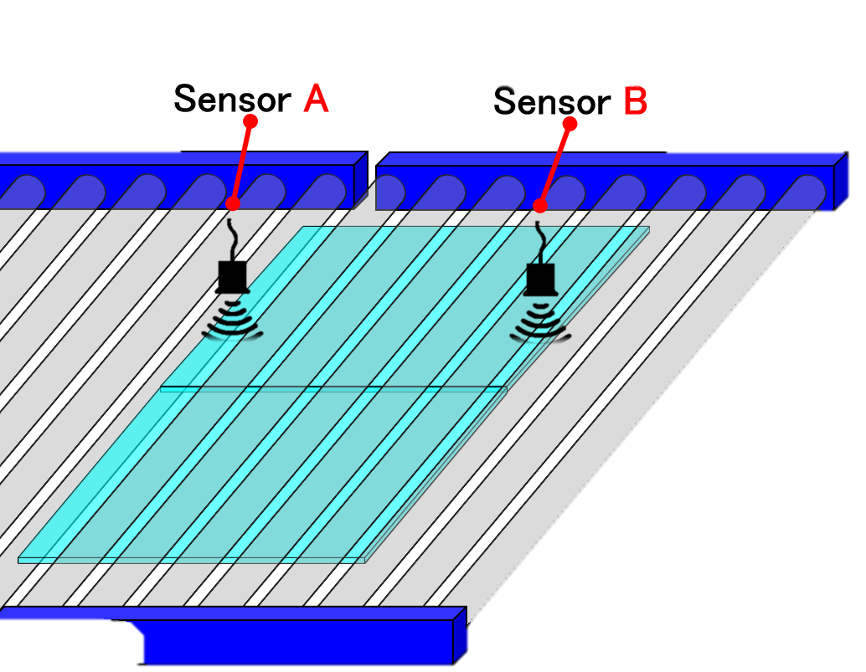
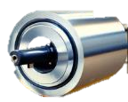
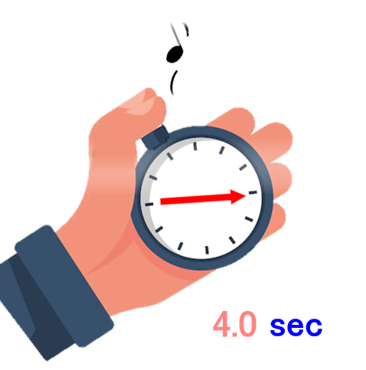
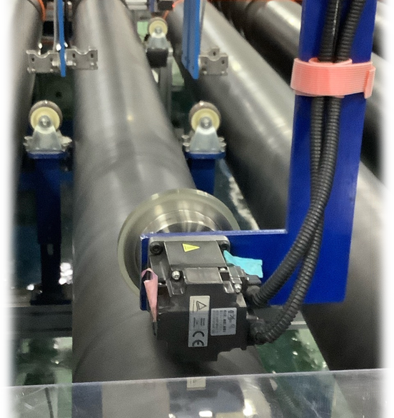
對 策 實 施 ③ : 增 設 PG
Sensor推算
PG實測
將MCPG測定本線段Roll速率
7月工事日實施安裝
增設PG
-15-

Slide 16
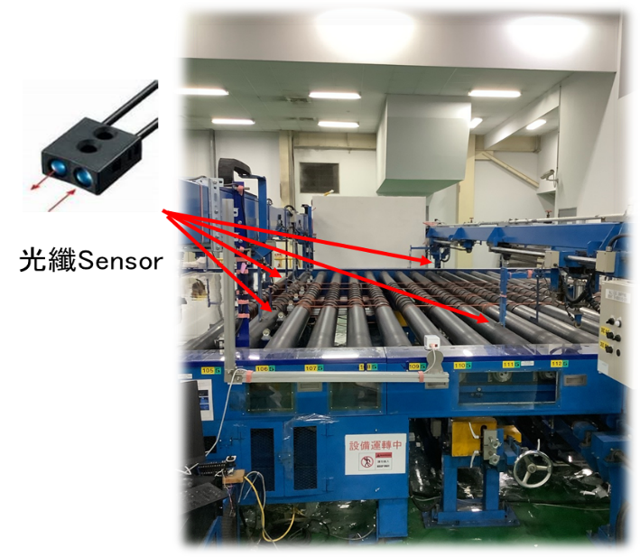
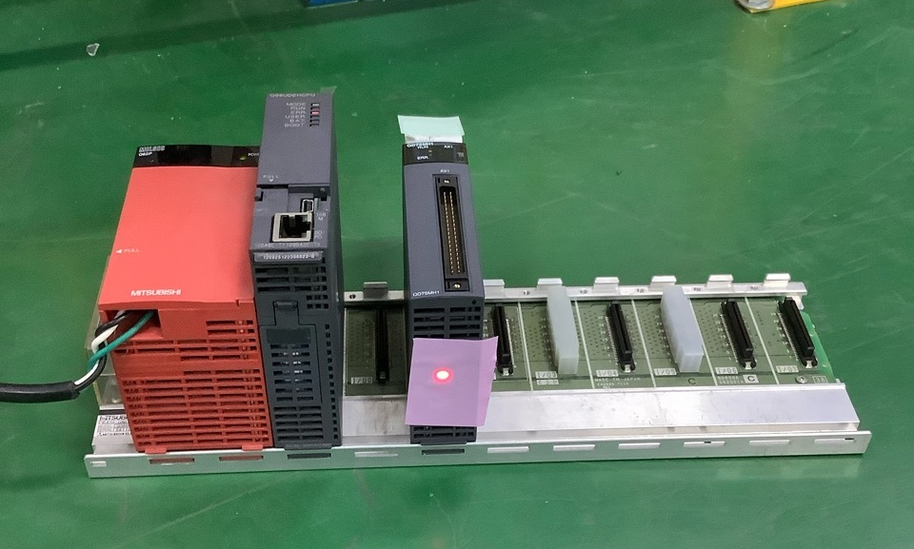
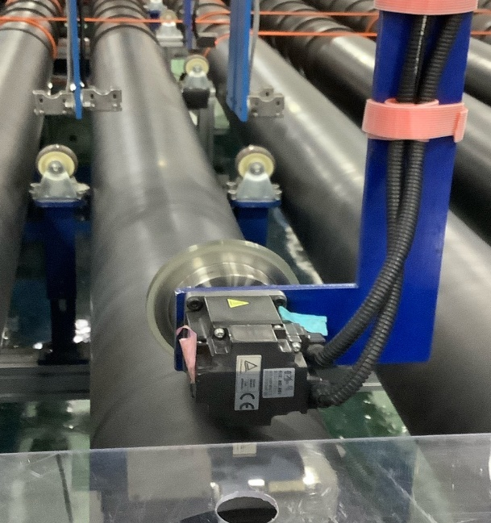


對 策 實 施 ① + ② + ③
＜更換光纖Sensor＞
＜專用PLC安裝＞
＜PG安裝測速＞
±22mm
±13mm
Sensor精度
±3.5mm
±1mm
-16-

Slide 17
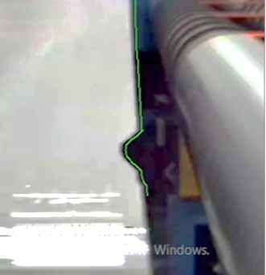





微 小 欠 板 見 逃
線上製品
5~10mm
微小欠板
[點]
見逃
[點]
見逃
Roll
[點]
見逃
[點]
見逃
[點]

Slide 18
微 小 欠 板 見 逃
線上製品
5~10mm
微小欠板
10mm
10mm
10mm
10mm
Roll
10mm
10mm
10mm
10mm
全幅
共458顆

Slide 19
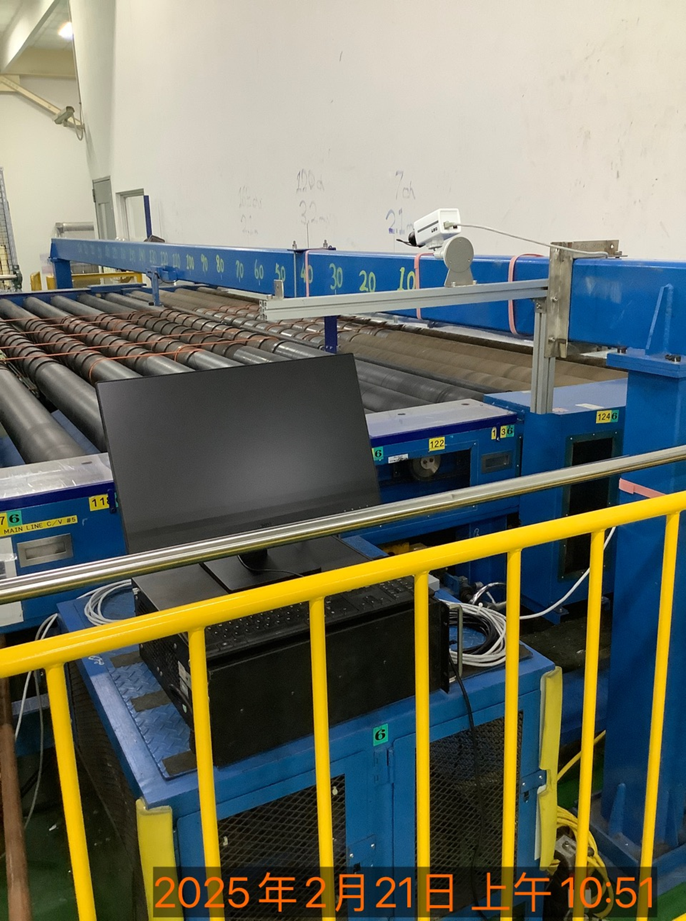
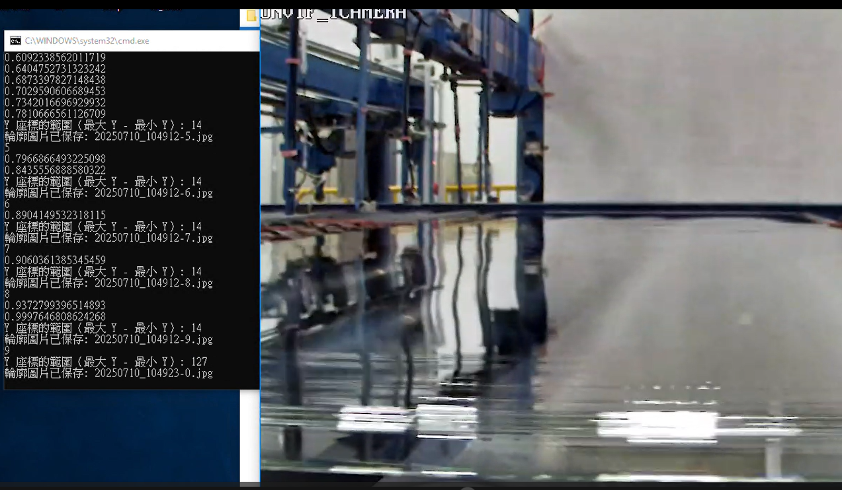

監 視 器 圖 像 A I 判 定
監視器圖像示意圖
＜現場寫真＞
於線上架設監視器，
利用AI進行欠板圖像判定
CAMERA
AI PC
＜程式撰寫及資料收集＞
CAMERA
-19-

Slide 20


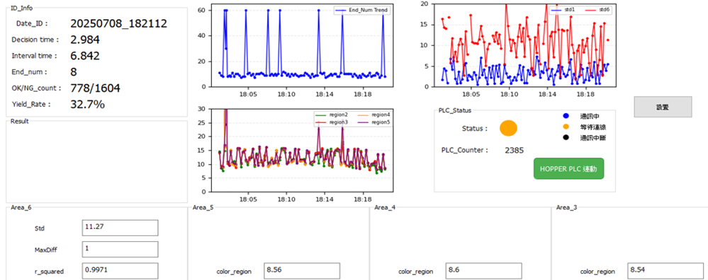
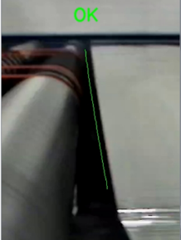
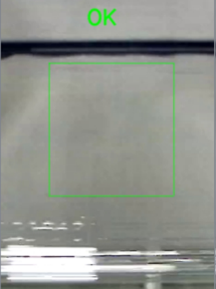
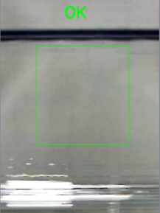
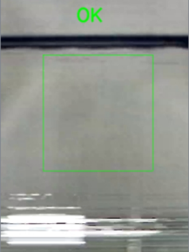
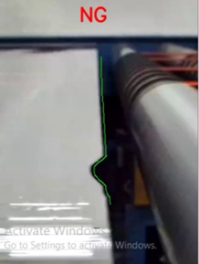
監 視 器 圖 像 A I 判 定
＜現場影像＞
＜圖像判定＞
NG
-20-

Slide 21
測 試 計 畫
問題明確化
現状把握
目標設定
原因分析
對策擬定
對策實施
效果確認
標準化
25年 1月 | 25年 2月 | 25年 3月 | 25年 4月 | 25年 5月 | 25年 6月 | 25年 7月 | 25年 8月 | 25年 9月 | 25年 10月 | 25年 11月 | 25年 12月 | 26年 1月 | 26年 2月 | 26年 3月
▼超薄板生產時容易欠板流入
▼超薄板生產
▼超薄板生產
▼超薄板生產
▼超薄板生產時人力負荷吃緊
▼AI圖像判定測試
▼本線H/O連動
▼Br H/O連動
▼現有欠板Sensor無法應付超薄板
▼AI訓練用 數據收集
▼欠板檢測自動化
▼網路線架設
▼本線PC設置
▼1Br PC設置
▼調查欠板Sensor精度不足原因
▼攝影機支架固定
1、2Br攝影機架設
▼2Br PC設置
▼追加PG ROLL測試
▼變更型式SENSOR測試
-21-

Slide 22
其 他 細 項 作 業
優先度 | 項目 | 擔當 | 追蹤
工事日 | 監視AI電腦軟體安裝 | 東洋 | 需待 電氣 拉網路線 (產線DX化)
工事日 | 本線監視鏡頭支架安裝 | 聰敏 | 8/25工事日安裝濟
高 | PLC程式撰寫計算比對PG增速段誤差 | 鈺鑫 | 待 電氣 寫入
中 | 現場監視AI電腦架設位置確認 | 鈺鑫/東洋/俊森 | 預計放在電氣制御盤室
高 | 網路線路施工/現場訊號(監控螢幕)操作施工 | 鈺鑫 | 網路線被 電氣 拿去窯爐使用，待購入
中 | 攝影機照射ROLL下方、預計追加三角形斜擋板支架 | 柏璋 | 8/25 依賴 機械 報價中
低 | LE側背板要追加支架 | 柏璋 | 待測試結果確認後，再進行固定
低 | DIO接點東洋與鈺鑫OFF LINE軟體確定沒問題，尚未寫入ON LINE | 鈺鑫/東洋
低 | 若欠板偵測精度不足，需架設兩台攝影機，程式需要重新設計 (另外電腦跑一台的CPU效能已達到50%) | 俊森/東洋 | 精度測試後決定
低 | 不要用手電筒去照射判斷的區域，會造成系統誤判 | 俊森 | 現場人員宣導

Slide 23
ご清聴ありがとう
ございました
-23-

Slide 24
設 備 成 本
■超薄板欠板監視 人力費用
4人/班 → 本線 + 1Br + 2Br + PL監視
1人時薪以250元/時，一天250元*24小時 = 6000元/天 (4人共24000元/天)
EF於2024年薄板生產天數共94天 = 24000元*94天 = 225.6萬 (人力成本)
人力監視 | 欠板檢出精度 | PL內欠板率
0.2t | 10mm↑ | 94.65%
0.15t | 10mm↑ | 84.38%
主題 | 項目 (僅本線) | 數量 | 金額(台幣)
AI欠板 圖像判定 | 攝影機 + 數據交換器 | 1 | 12178
 | PC 商用電腦 / 台 | 1 | 46570
 | 現場DX化設置 | 1 | 59000
 | 23A網路線 | 1 | 12401
 | 總額 |  | 130149
AI PC | 欠板檢出精度 | 準確度
現況 | 測試中 | 80%
目標 | ±3~5mm | 99.1%
附加價值：取代 GSD
主題 | 項目 (僅本線) | 數量 | 金額(台幣)
欠板Sensor 精度提升 | PG 架設 | 1 | 3460
 | 光纖Sensor (感測頭 + 放大器模組) | 2 | 22340
 | Sensor固定支架 | 2 | 7200
 | PG (舊設備活化) | 1 | 0
 | PLC(舊設備活化) | 1 | 0
 | 總額 |  | 33000
欠板Sensor | 欠板檢出精度 | 準確度
現況 | ±3.5mm | 100%
目標 | ±1mm | 100%
附加價值：吋法自動量測

